Slide 1
CGM 402 – OKUL DIŞI ÖĞRENME ORTAMLARI
Prof. Dr. Aysel KÖKSAL AKYOL

Slide 2
Doğal Alanlar ve Botanik Bahçeleri
Sohbet bölümünden yazabilirsiniz.
Bir kağıda yazıp ekrandan gösterebilirsiniz.
Sözsüz anlatabilirsiniz?
Siz nasıl anlatmak isterseniz ☺
Gönüllü bir kişi söylenenleri not aslın ☺
Gönüllü bir kişi sohbetten yazılanları not alsın ☺
Gönüllü bir kişi diğer yöntemlerle söylenenleri not alsın ☺

Slide 3
DOĞAYA İLİŞKİN ÖNEMLİ NOKTALAR
Doğa merakı, ilgiyi, sorgulama ve keşfetme becerilerini canlı tutar!
Doğa, doğa severler ve bilim insanlarını bir araya getirir!

Slide 4
BOTANİK BAHÇELERİ
Dünyadan bitki örneklerine de yer
verilebilir, yalnızca o bölgeye özgü floraya
da yer verilebilir

Slide 5
BOTANİK BAHÇELERİ
Çocukların başka şekilde öğrenemeyecekleri bir bitki örtüsü çeşitlerini öğrenme imkanı sunar.
Bitkilerle ilgili çok detaylı bilgi sunar
Nesli tükenmekte olan bitkilerin gözleme
imkanı sunar
Bitkiler üzerinde inceleme yapma imkanı
sunar

Slide 6
BOTANİK BAHÇELERİ
Alt metinde çevre koruma bilinci
kazandırılmasına yardımcı olur!

Slide 7
DOĞAL ALANLARDA VE BOTANİK BAHÇELERİNDE NELER YAPILIR?
Yapılandırılmış etkinlikler
Yapılandırılmamış etkinlikler

Slide 8
DOĞAL ALANLARDA NELER YAPILIR?
YAPILANDIRILMIŞ ETKİNLİKLER
Alan gezileri
Günlük Plana ilişkin bütün etkinlikler
Belirli gün ve haftalar
Drama etkinlikleri
…………..

Slide 9
DOĞAL ALANLARDA NELER YAPILIR?
YAPILANDIRILMIŞ ETKİNLİKLER
Grup çalışmaları
Bireysel gelişim destek uygulamaları
Gözlem
Deney
Spor
…………

Slide 10
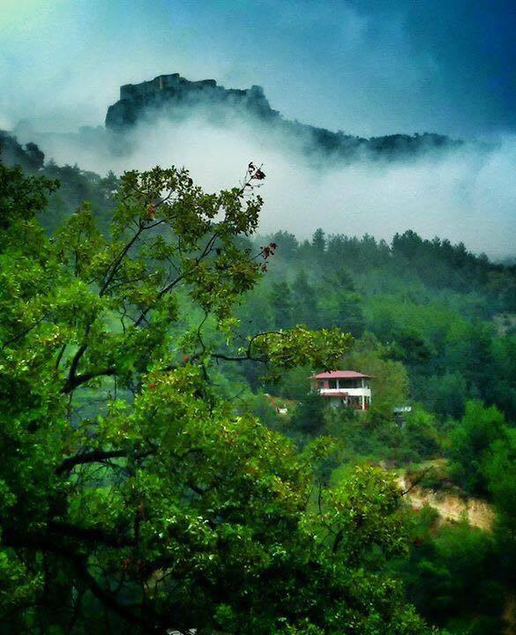
Bu günlük bu kadar ☺

Slide 11
Kaynakça
Özdemir, O. (2010). Doğa deneyimine dayalı çevre eğitiminin ilköğretim öğrencilerinin çevrelerine yönelik algı ve davranışlarına etkisi. Pamukkale Üniversitesi Eğitim Fakültesi Dergisi, 27(27), 125-138.
Esra, Ö., & Şeyda, G. Ü. L. Lise Öğrencilerinin Botanik Bahçeleri İle İlgili Tutumları. Uluslararası Beşeri Bilimler ve Eğitim Dergisi, 5(12), 1019-1036.
DEMİREL, R., & ÖZCAN, H. (2020). Ortaokul Öğrencileri ile Bir Okul Dışı Öğrenme Ortamına Alan Gezisi: Tropikal Kelebek Bahçesi Örneği. İnformal Ortamlarda Araştırmalar Dergisi, 5(2), 120-144.
Erken Çocukluk Döneminde Çevre Eğitimi (2020). Ed.: Refika Olgan. Ankara: Pegem Akademi

